Slide 1
Assurance Groupe des risques statutaires contrat 2023-2026
Intervenants : Stéphanie REY-GORREZ / Violette N’GAUV

Slide 2
Programme de l’atelier : Votre utilisation quotidienne

Slide 3
VOTRE UTILISATION QUOTIDIENNE
Accès à votre espace Vivinter
Déclaration de vos bases de l’assurance
Création de vos agents
CERFA unique délivré depuis 05/22
Déclaration de vos sinistres : MO, AT, MP, MAT, PAT, TPT initial
Requalification : LM, LD, GM et TPT suite
Visualiser vos documents manquants
Visualiser vos remboursements d’IJ et soins réglés aux praticiens

Slide 4
Le service Assurance Quelques chiffres

Slide 5
Le service Assurance – Quelques chiffres
207 collectivités adhérentes
50 collectivités grands marchés
157 collectivités petits marchés
2 gestionnaires dédiés
Environ 4105 dossiers tous confondus/an

Slide 6
La gestion de vos dossiers

Slide 7
Gestion de vos dossiers

Slide 8
Votre espace dédié

Slide 9
Votre espace Vivinter
A partir du site du CDG74 cliquez sur Appuis spécifiques
Contrat groupe risques statutaires

Slide 10
Votre espace Vivinter

Slide 11
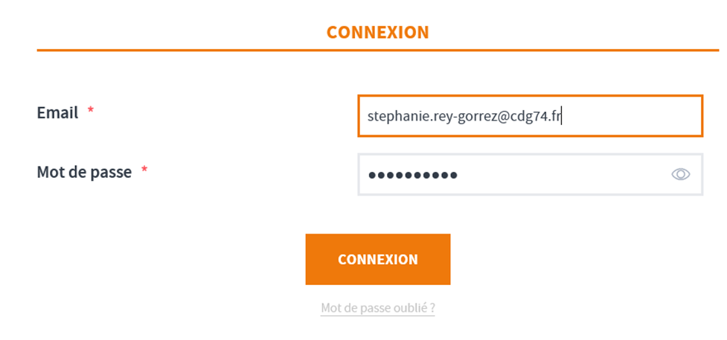
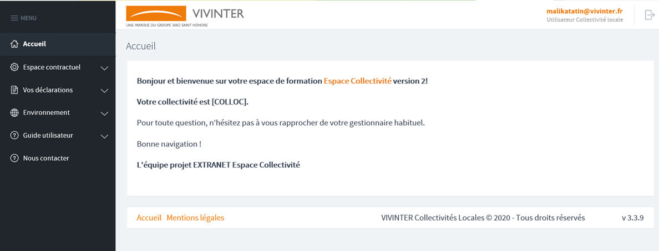
Votre espace Vivinter

Slide 12
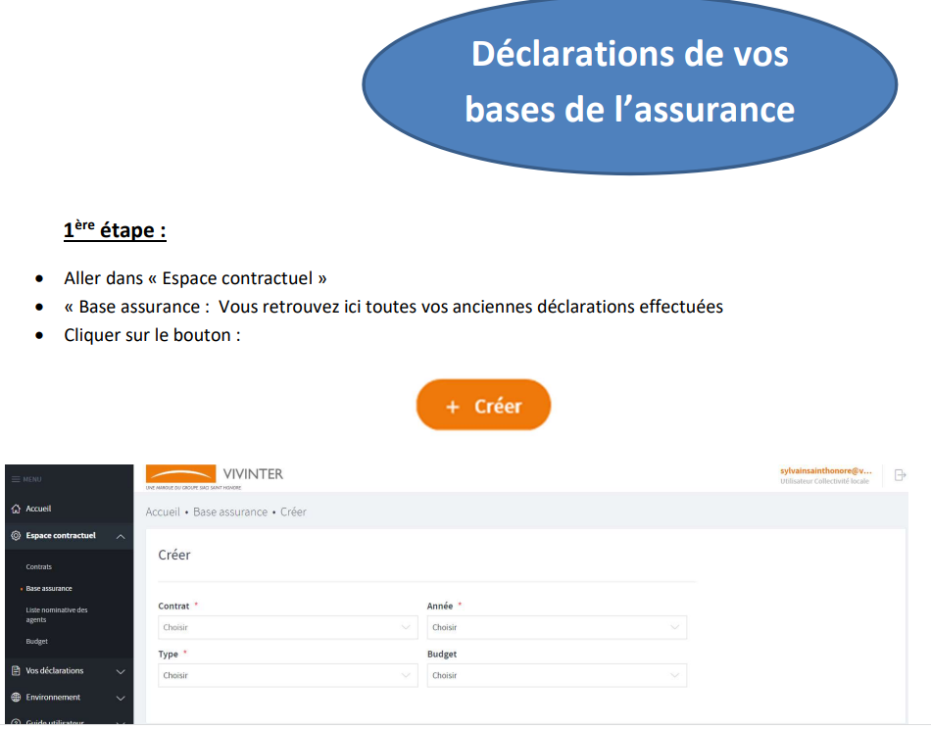
Déclaration de vos bases de l’assurance

Slide 13
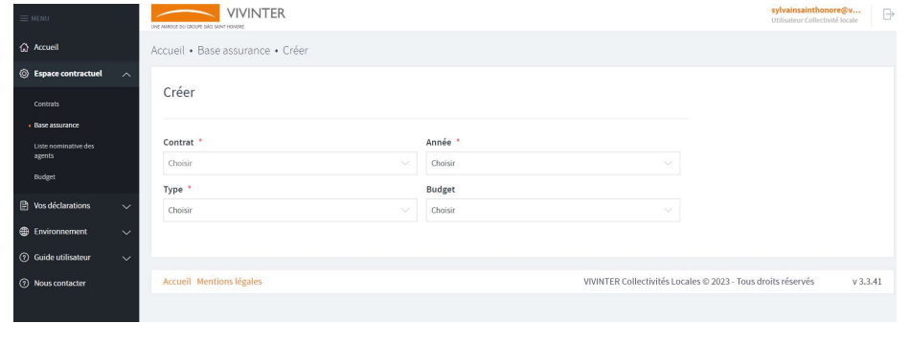
Déclaration de vos bases de l’assurance

Slide 14
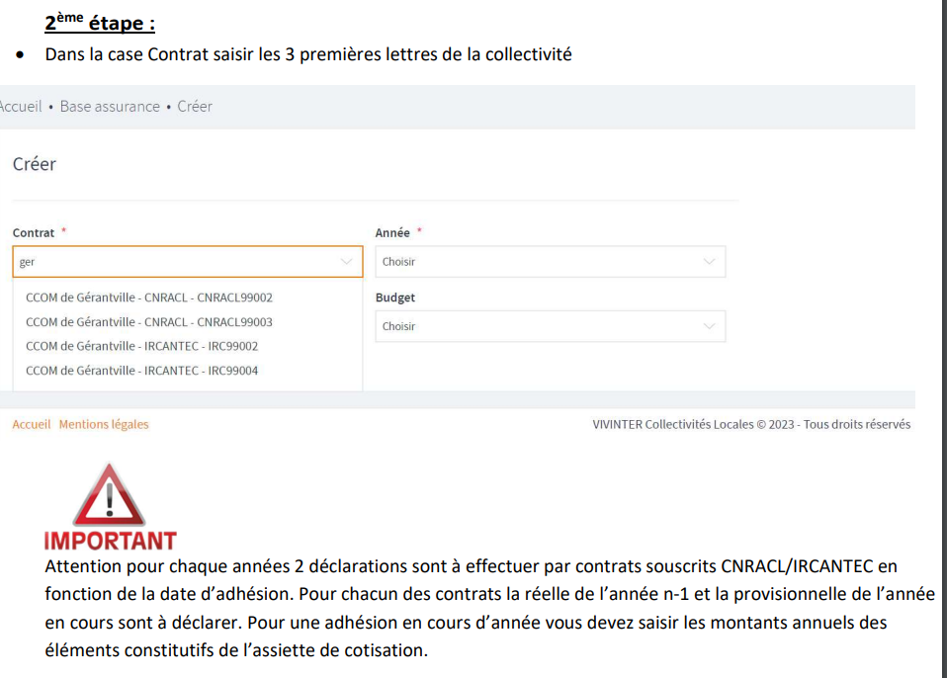
Déclaration de vos bases de l’assurance

Slide 15
Déclaration de vos bases de l’assurance

Slide 16
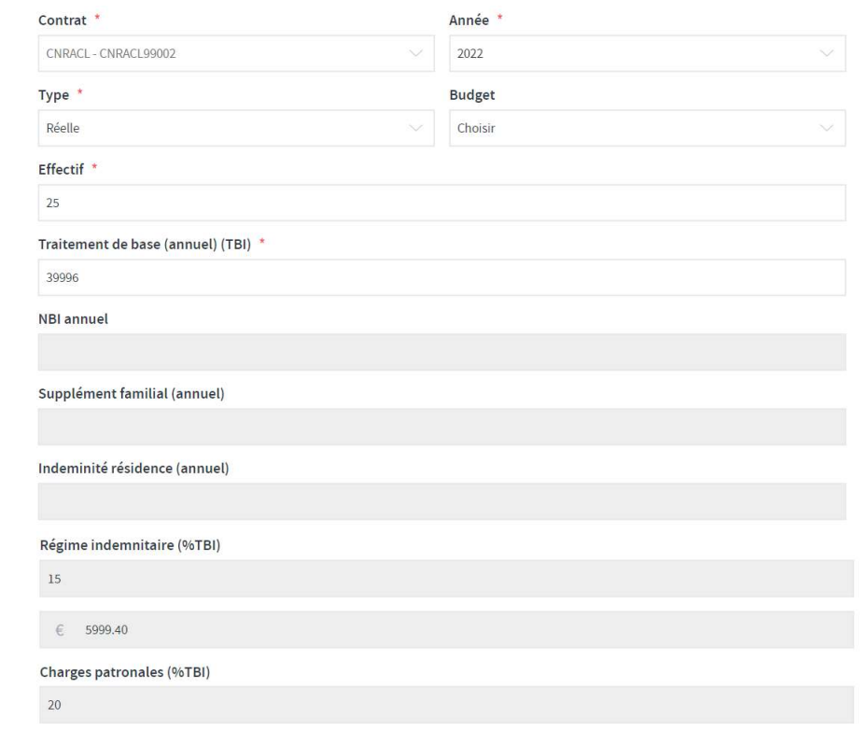
Déclaration de vos bases de l’assurance

Slide 17
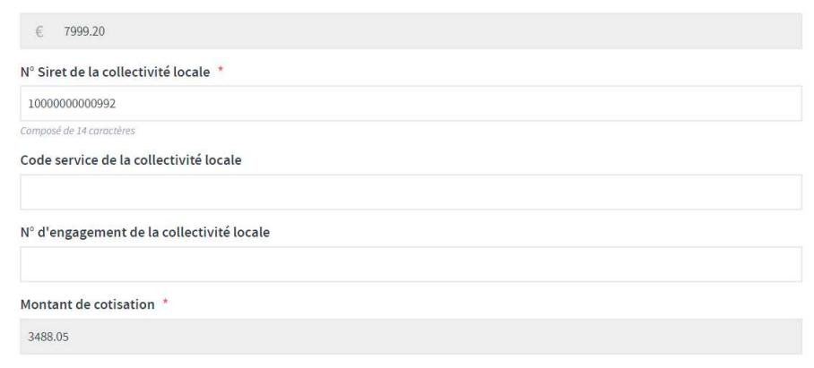
Déclaration de vos bases de l’assurance

Slide 18
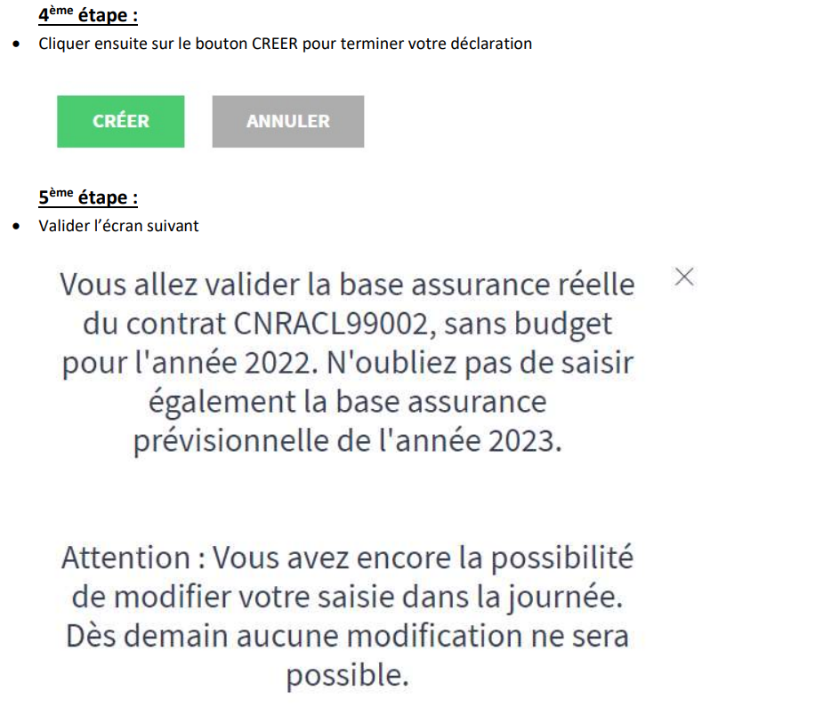
Déclaration de vos bases de l’assurance

Slide 19
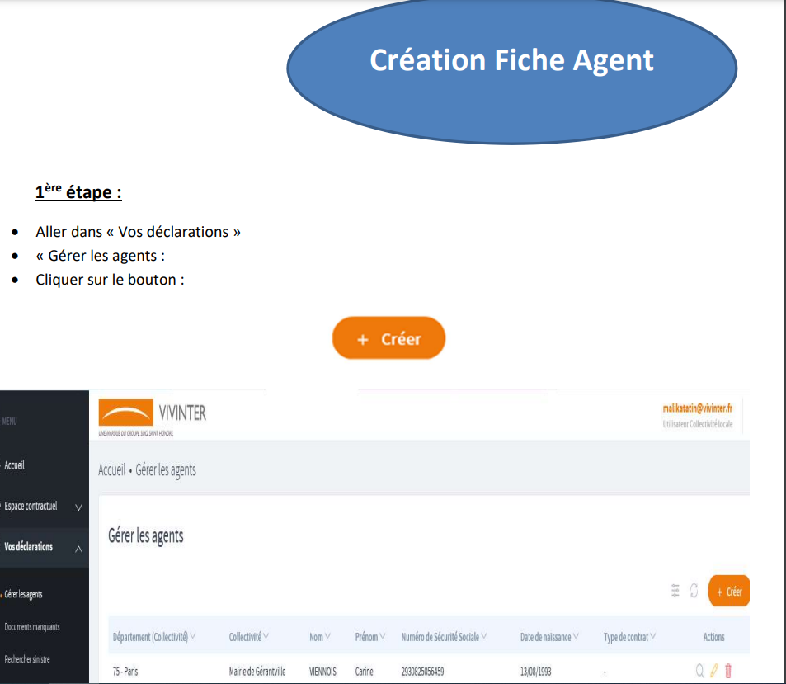
Création de vos agents

Slide 20
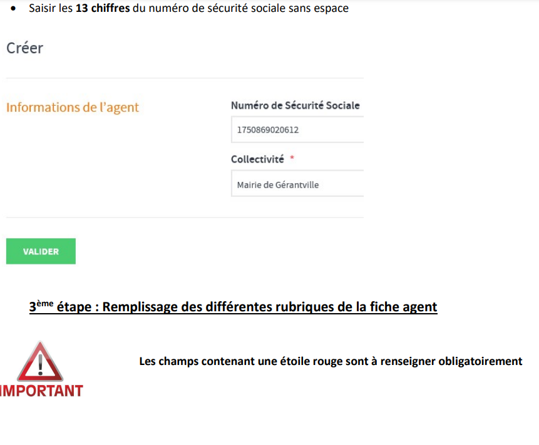
Création de vos agents

Slide 21
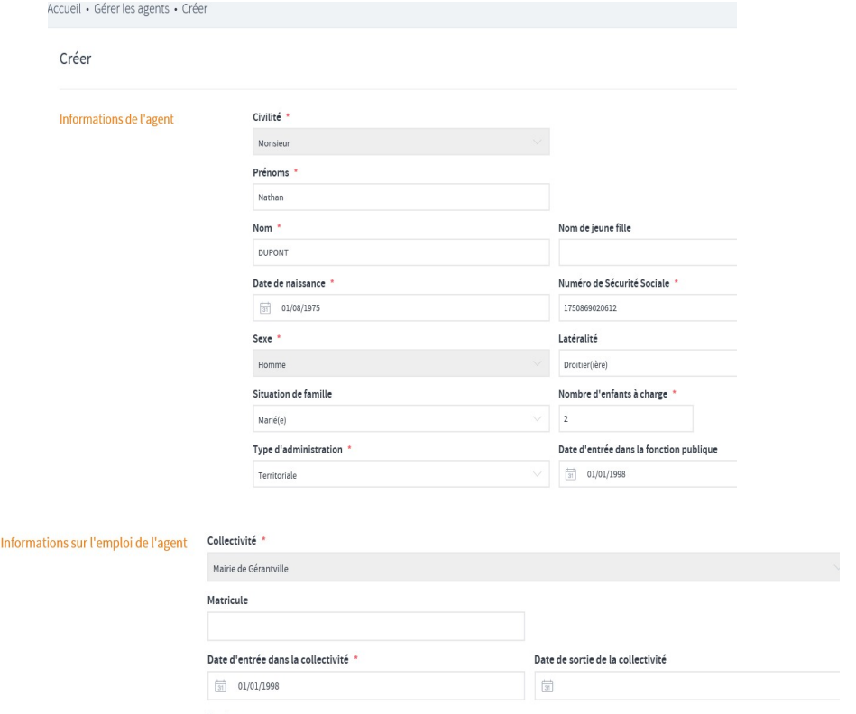
Création de vos agents

Slide 22
Création de vos agents

Slide 23
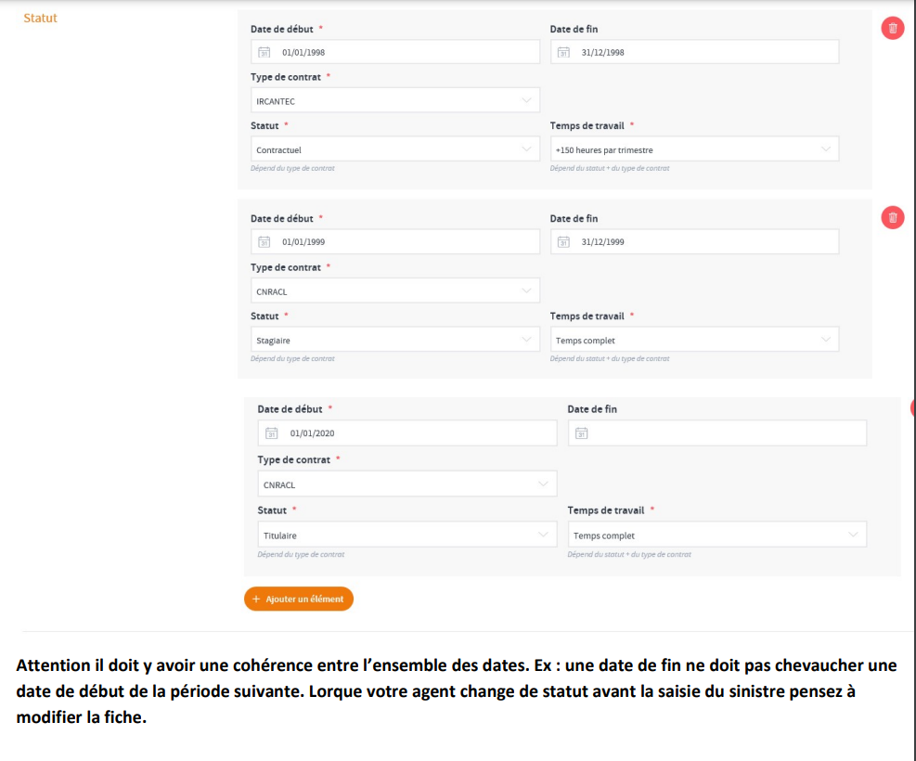
Création de vos agents

Slide 24
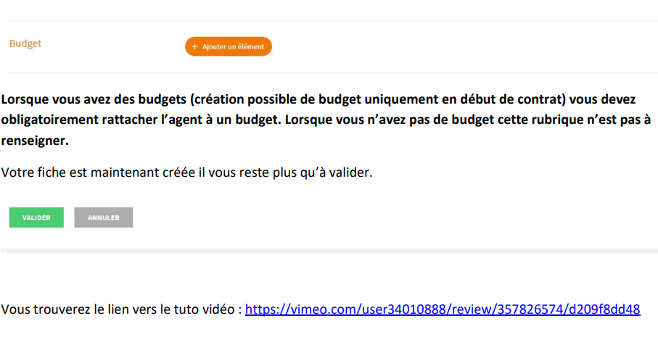
Création de vos agents

Slide 25
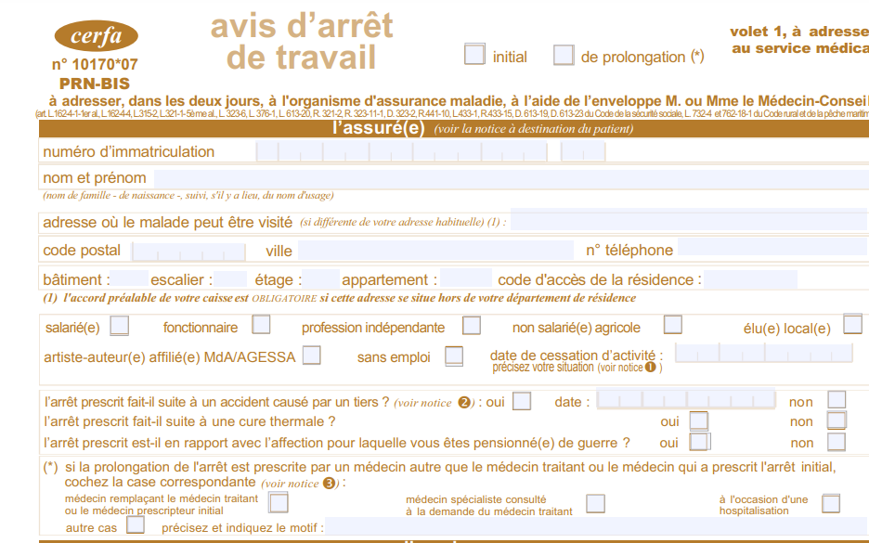
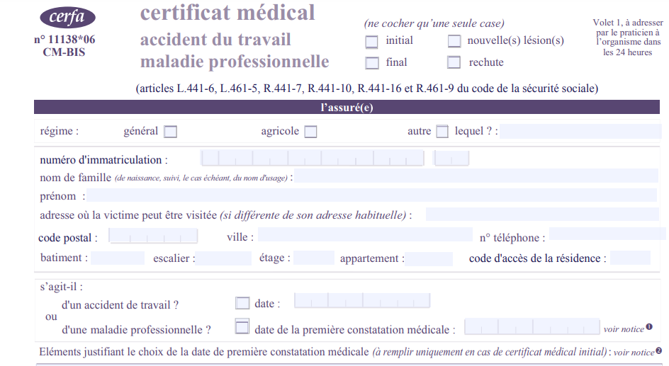
CERFA UNIQUE DEPUIS 05/22
Volet 1 à transmettre dans le cadre d’un AT/MP comprenant les éléments médicaux. Volet 2 ou 3 en cas de maladie ordinaire.
A transmettre en pièce facultative ou en pièce obligatoire en cas de soins uniquement

Slide 26
Déclaration MO

Slide 27
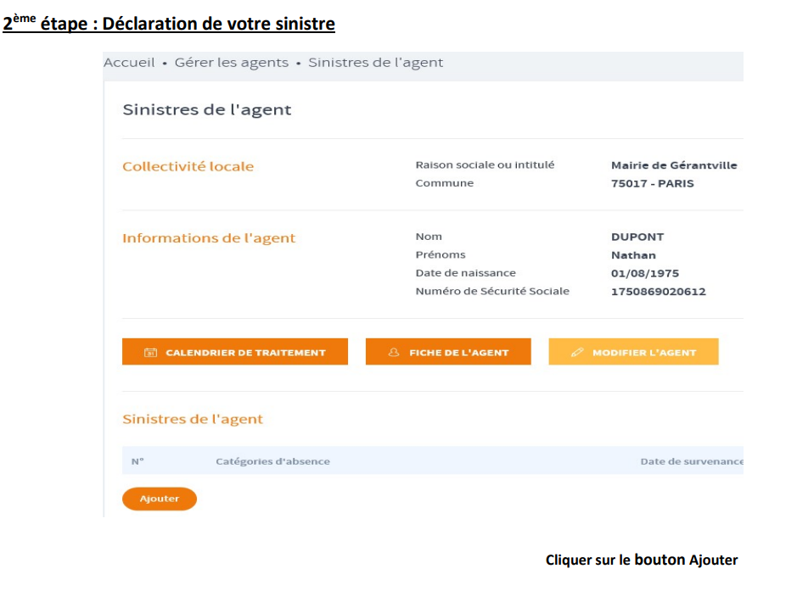
Déclaration MO

Slide 28
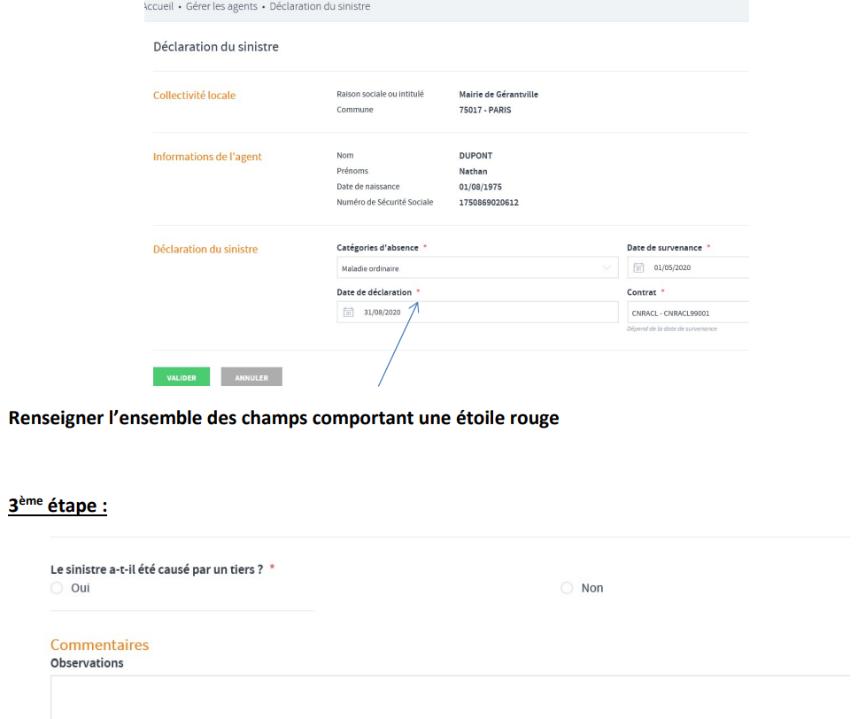
Déclaration MO

Slide 29
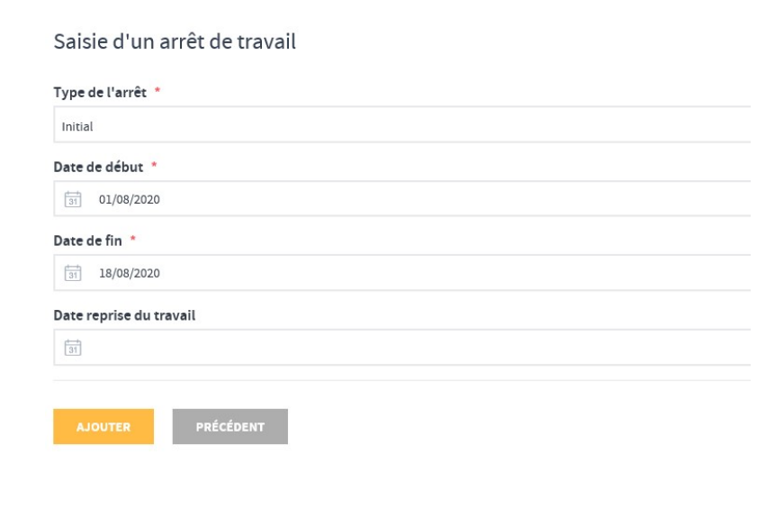
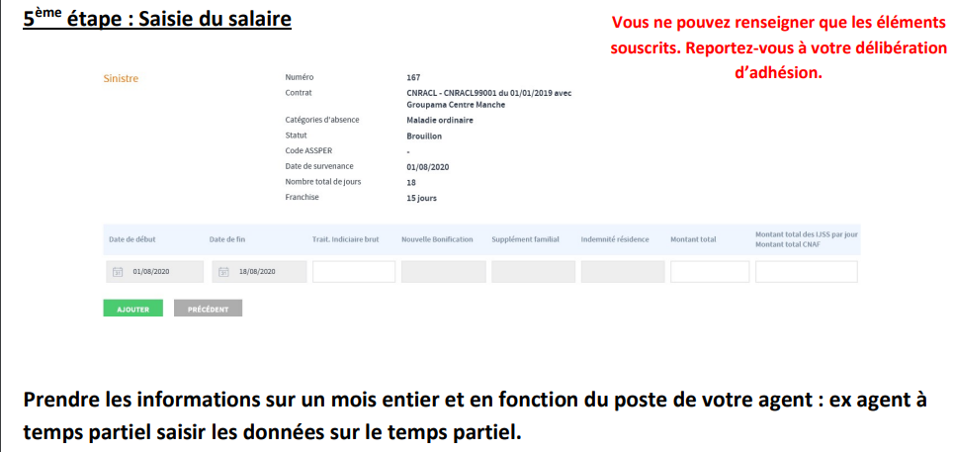
Déclaration MO

Slide 30
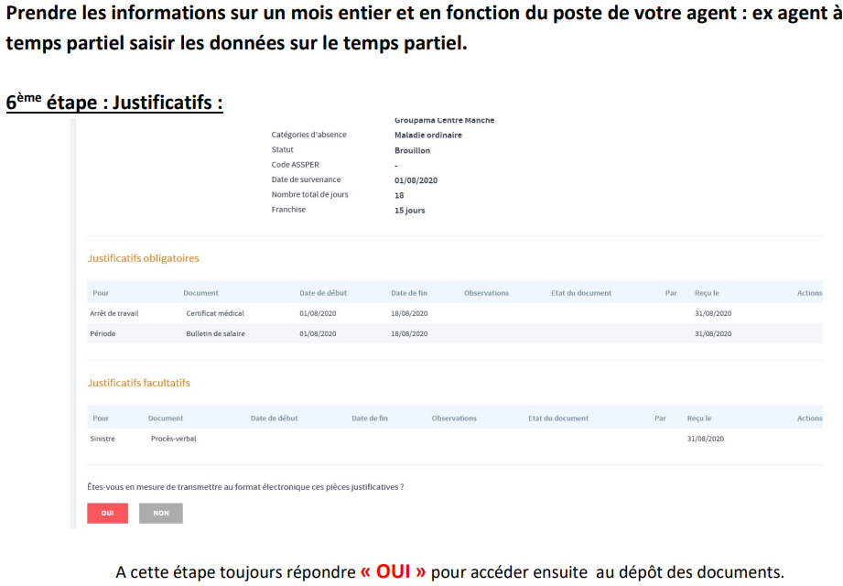
Déclaration MO

Slide 31
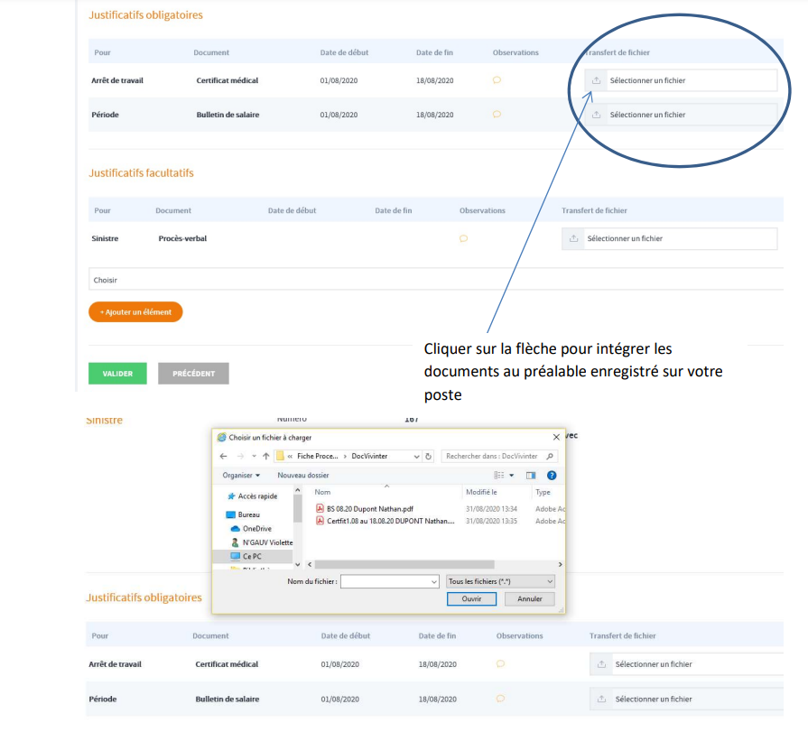
Déclaration MO

Slide 32
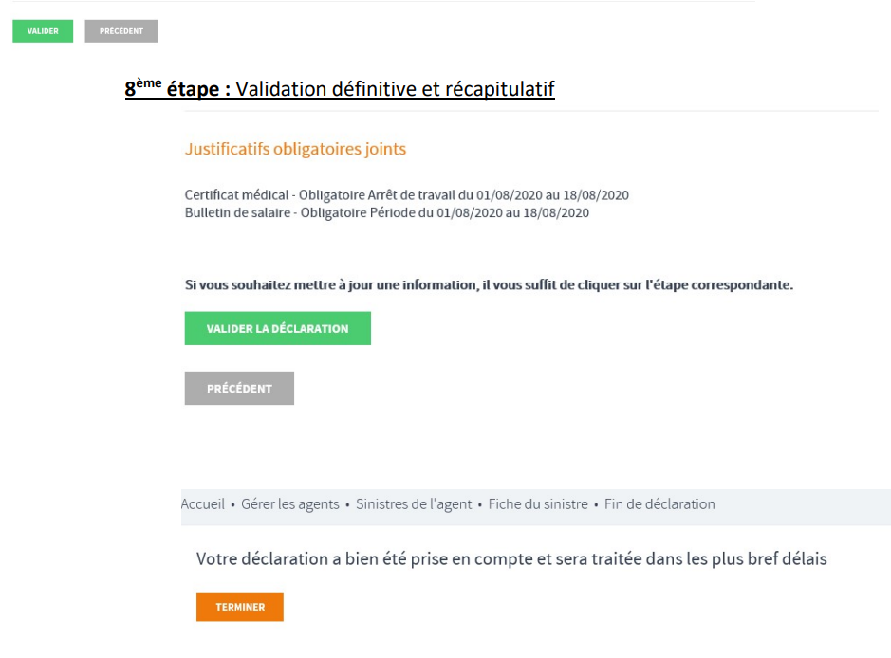
Déclaration MO

Slide 33
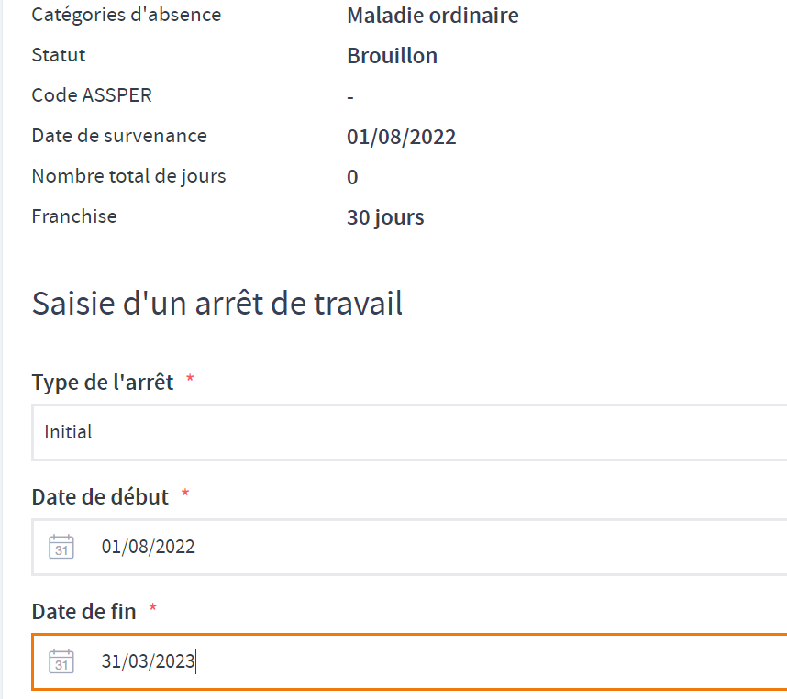
Déclaration MO

Slide 34
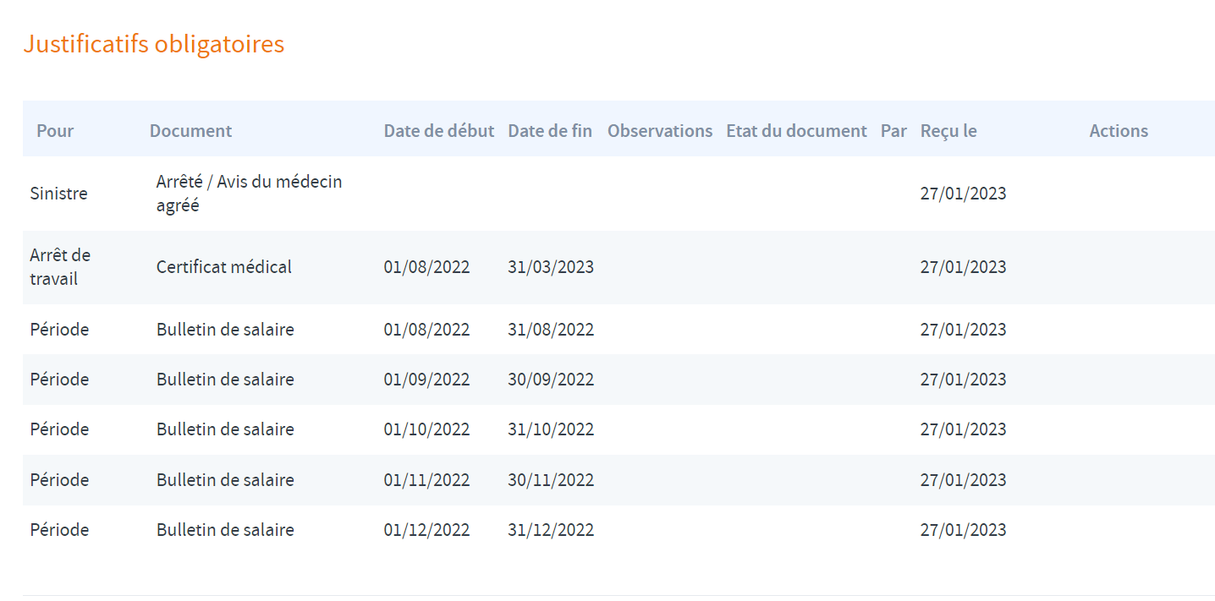
Déclaration MO

Slide 35
Déclaration AT - MP

Slide 36
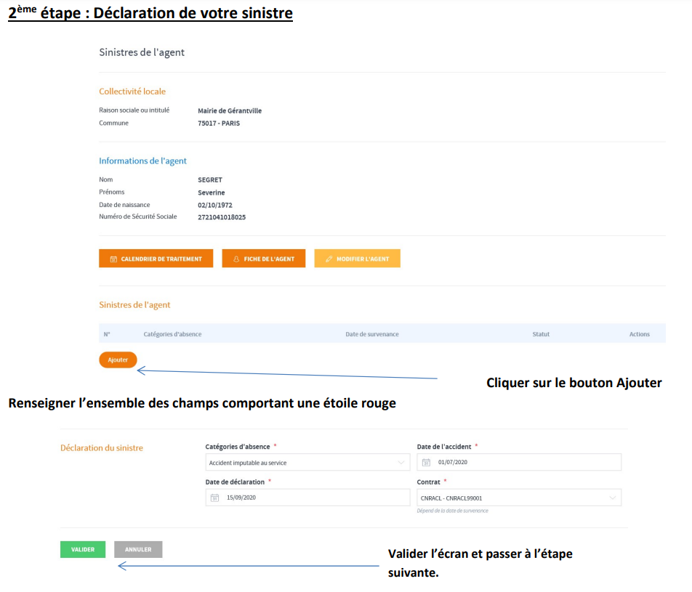
Déclaration AT - MP

Slide 37
Déclaration AT - MP

Slide 38
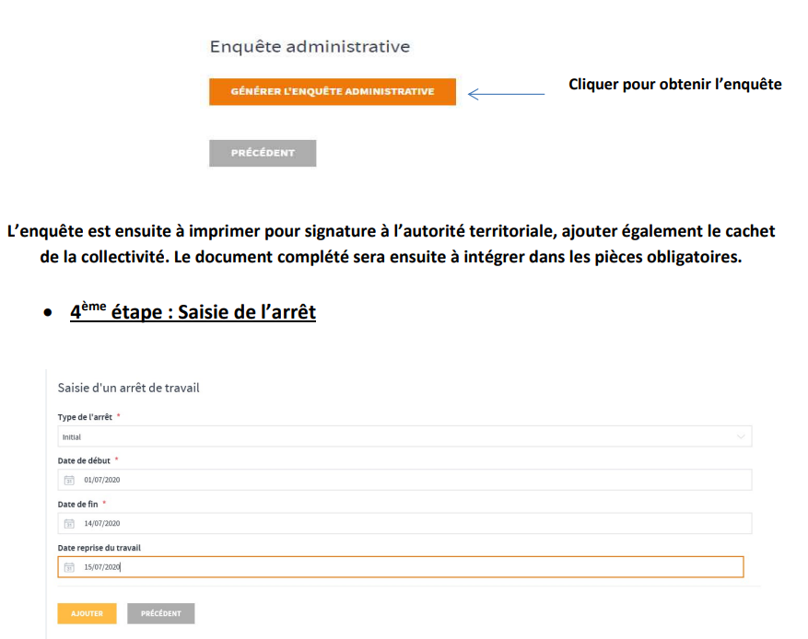
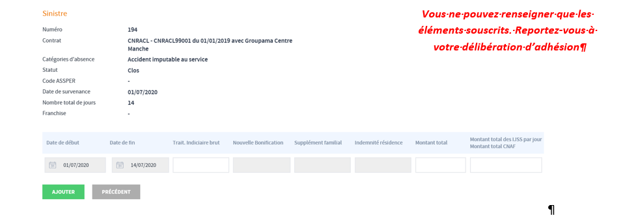
Déclaration AT - MP

Slide 39
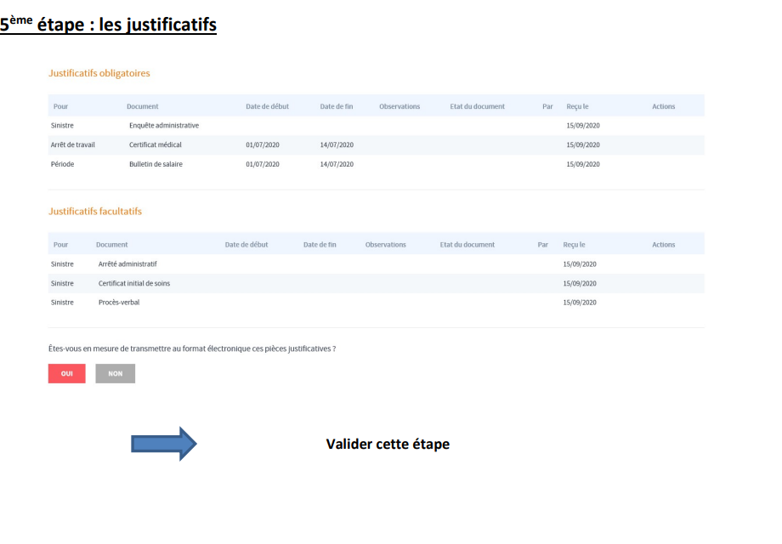
Déclaration AT - MP

Slide 40
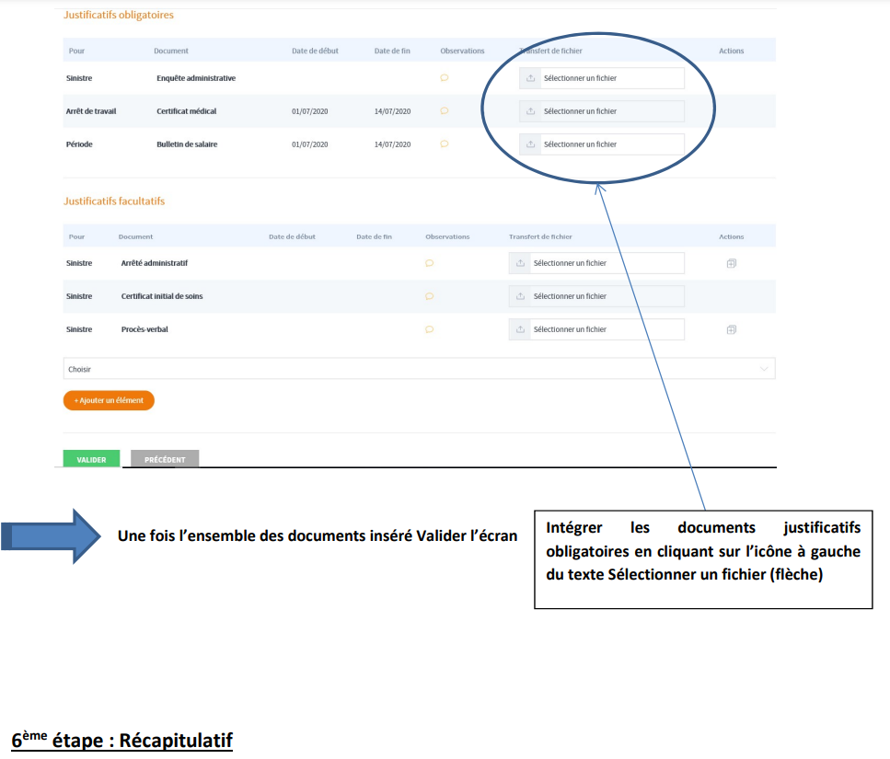
Déclaration AT - MP

Slide 41
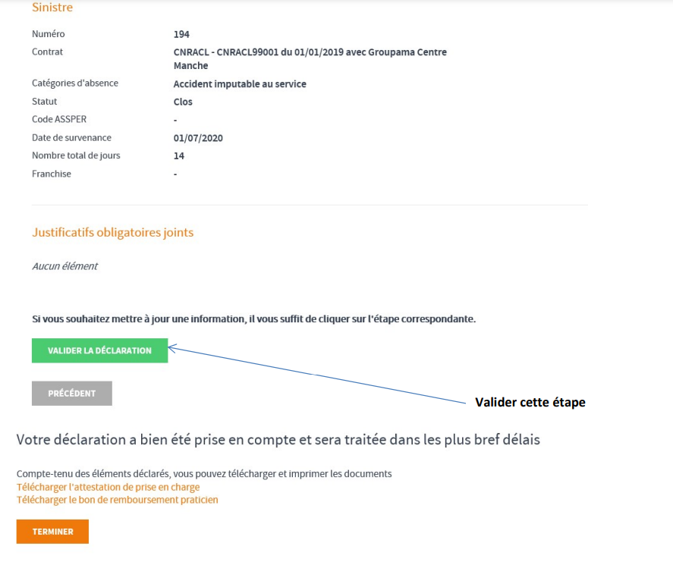
Déclaration AT - MP

Slide 42
Déclaration MAT - PAT

Slide 43
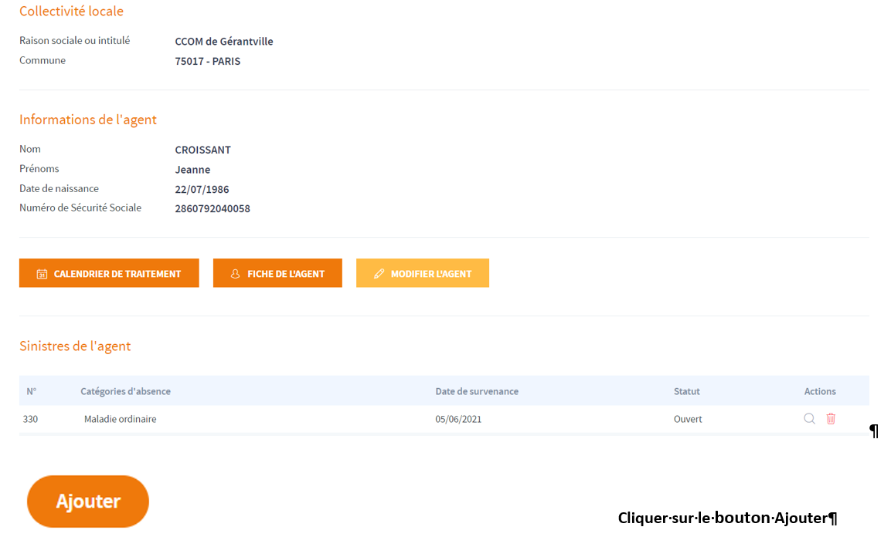
Déclaration MAT - PAT

Slide 44
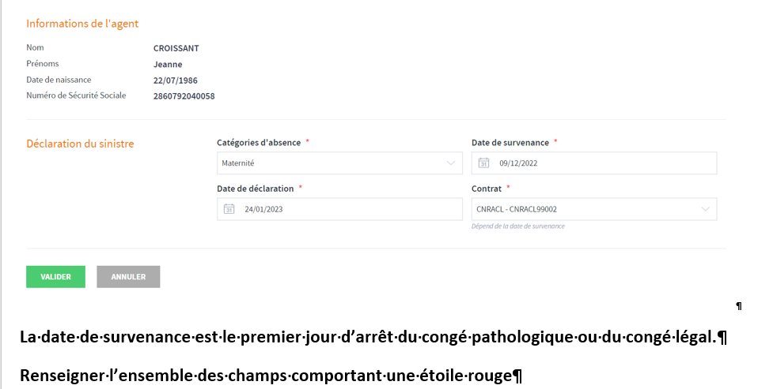
Déclaration MAT - PAT

Slide 45
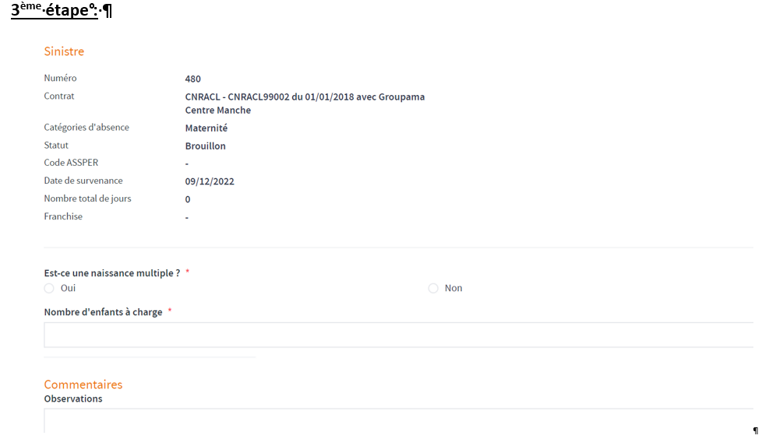
Déclaration MAT - PAT

Slide 46
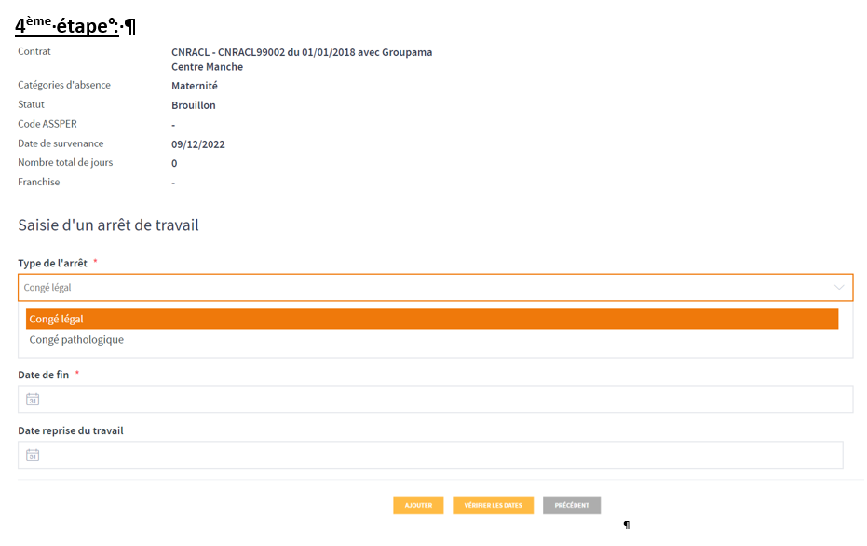
Déclaration MAT-PAT

Slide 47
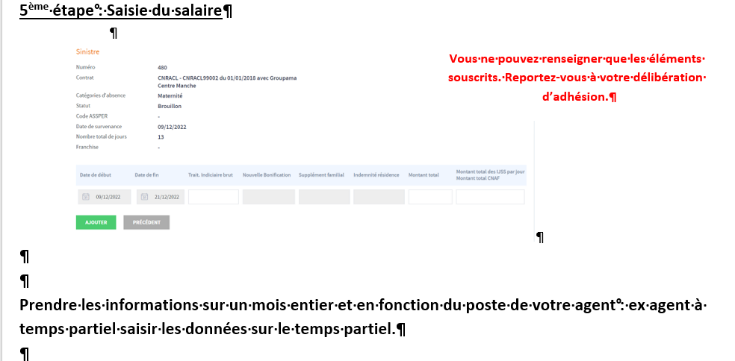
Déclaration MAT-PAT

Slide 48
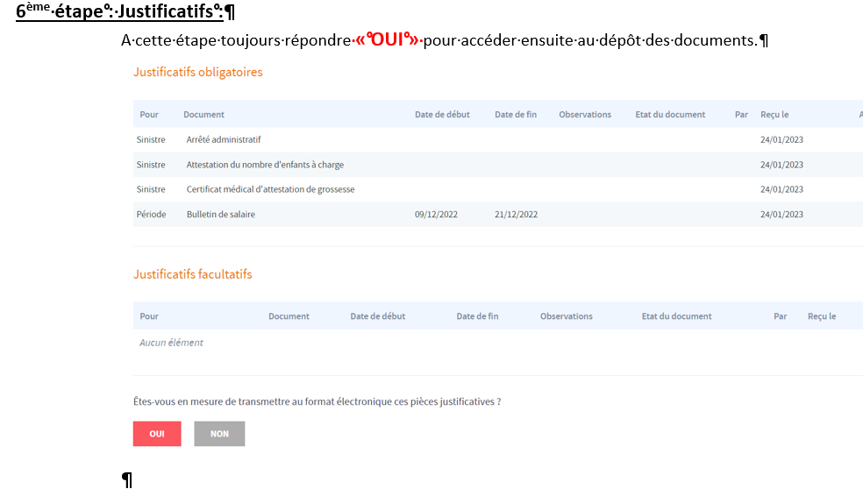
Déclaration MAT-PAT

Slide 49
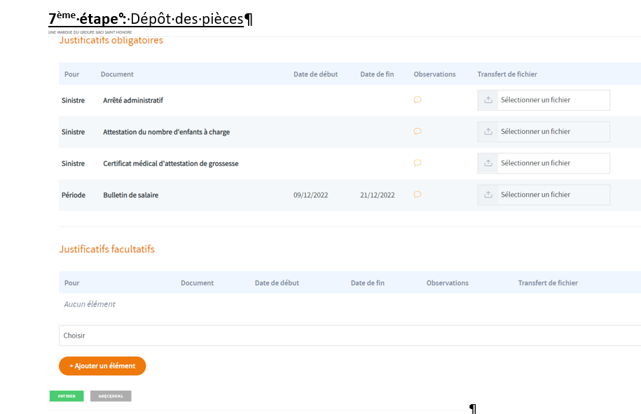
Déclaration MAT-PAT

Slide 50
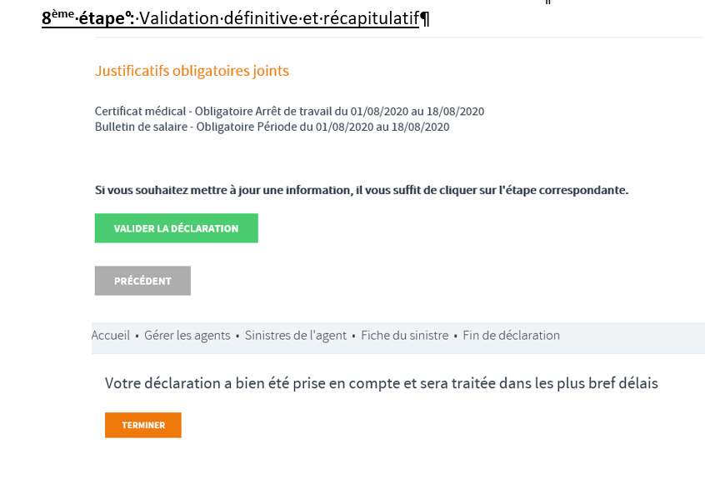
Déclaration MAT-PAT

Slide 51
Création TPT Initial

Slide 52
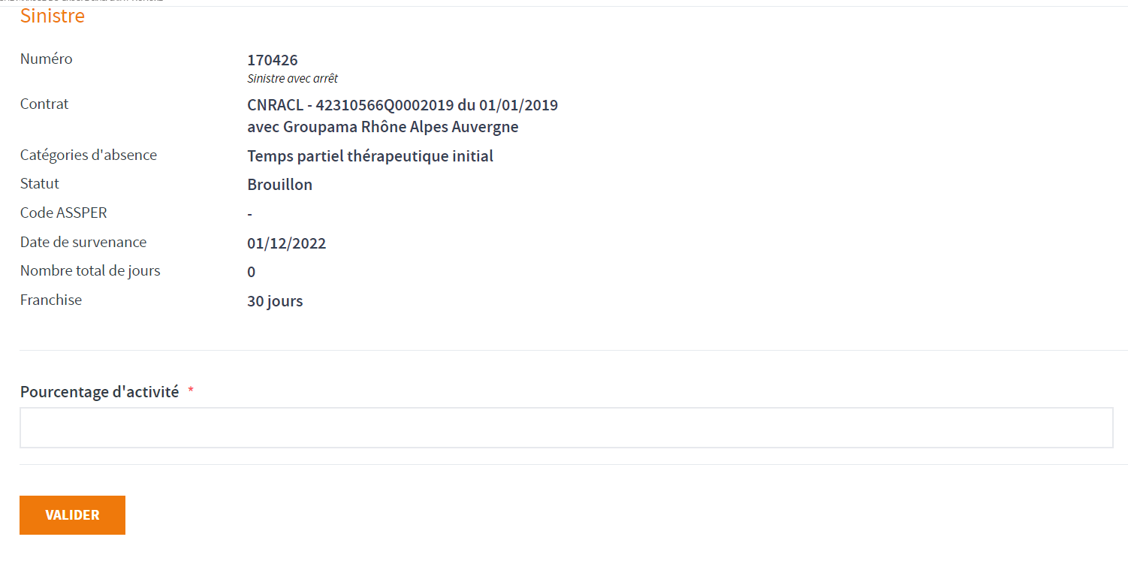
Création TPT Initial

Slide 53
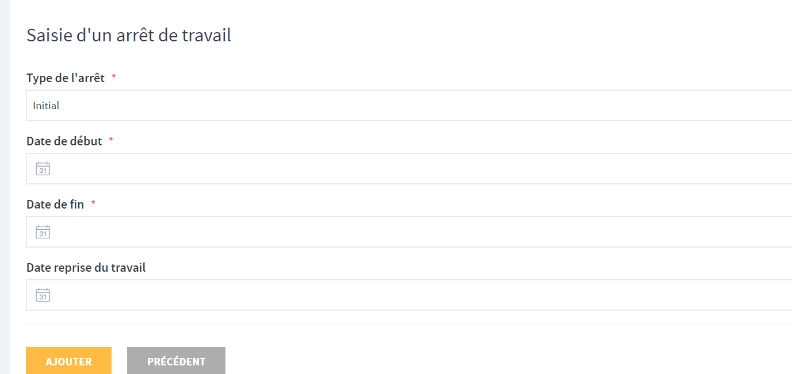
Création TPT Initial

Slide 54
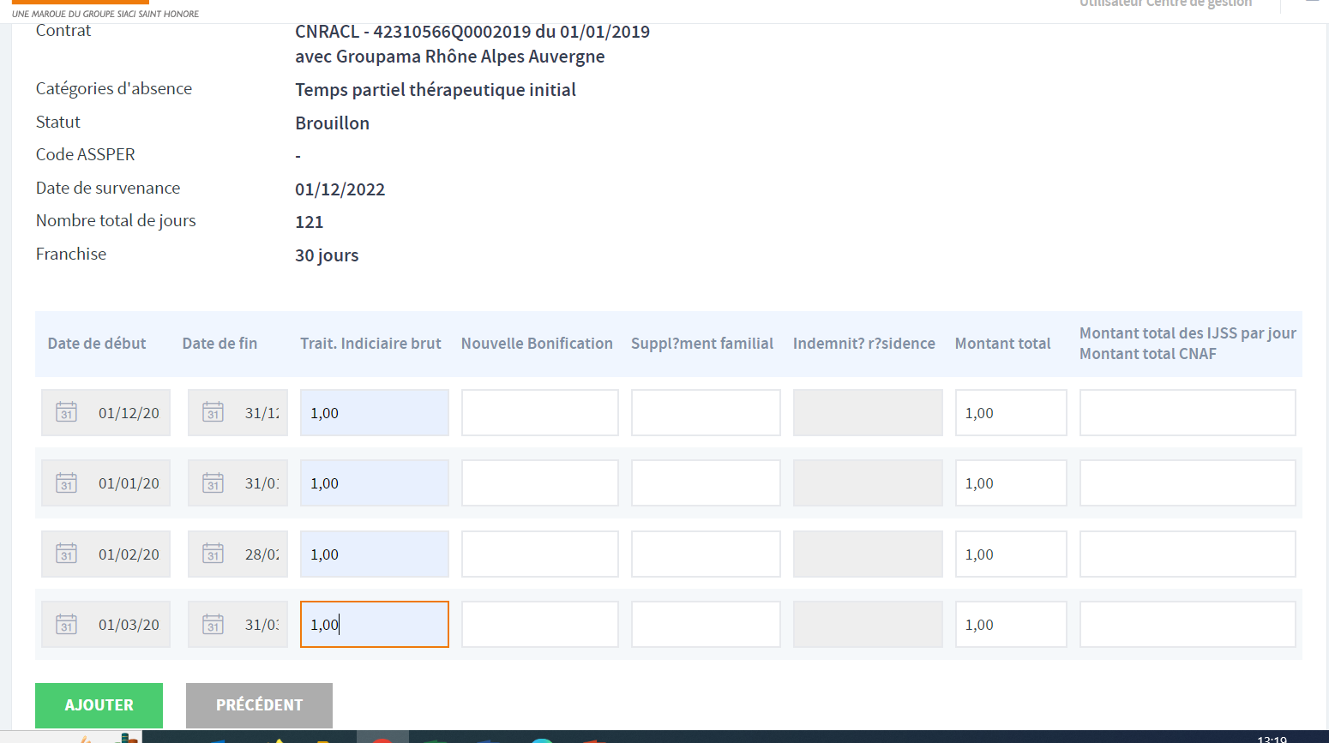
Création TPT Initial

Slide 55
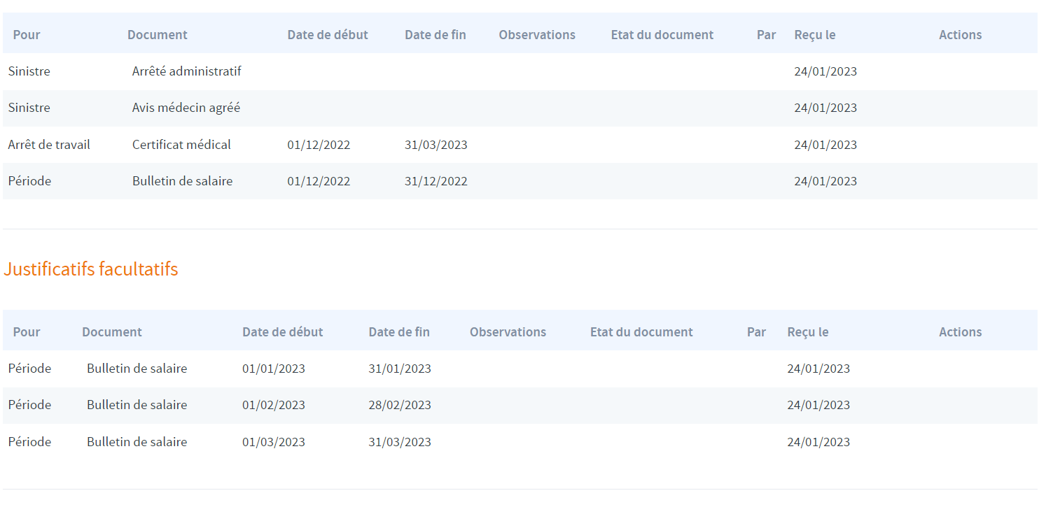
Création TPT Initial

Slide 56
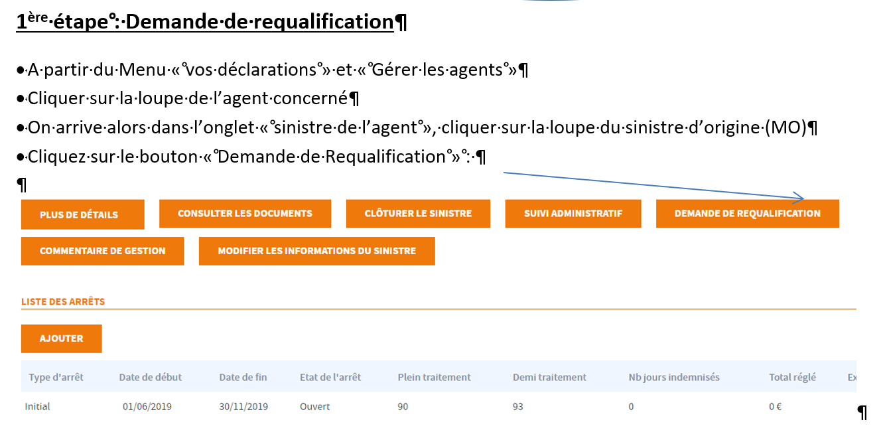
Requalification LM/LD/GM et TPT suite

Slide 57
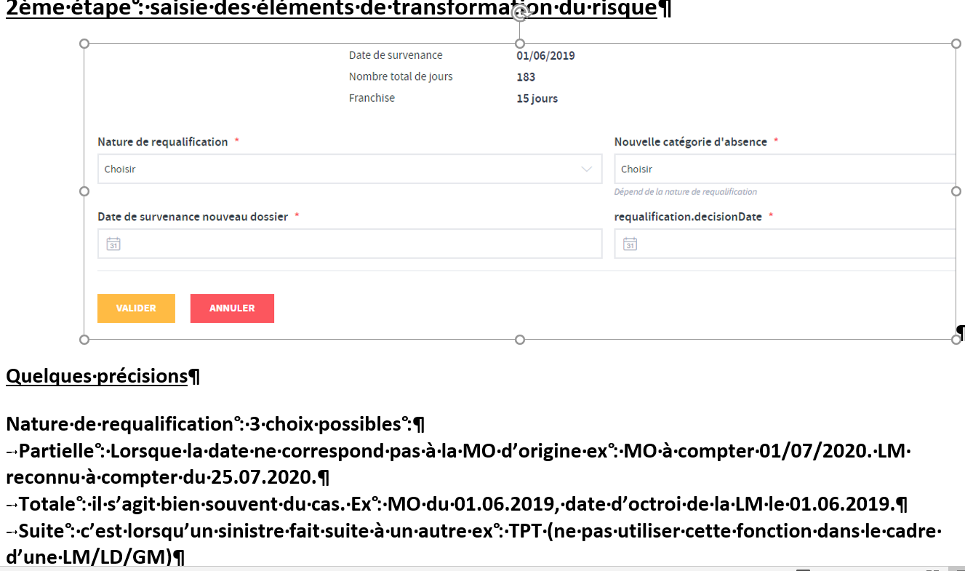
Requalification LM/LD/GM et TPT suite

Slide 58
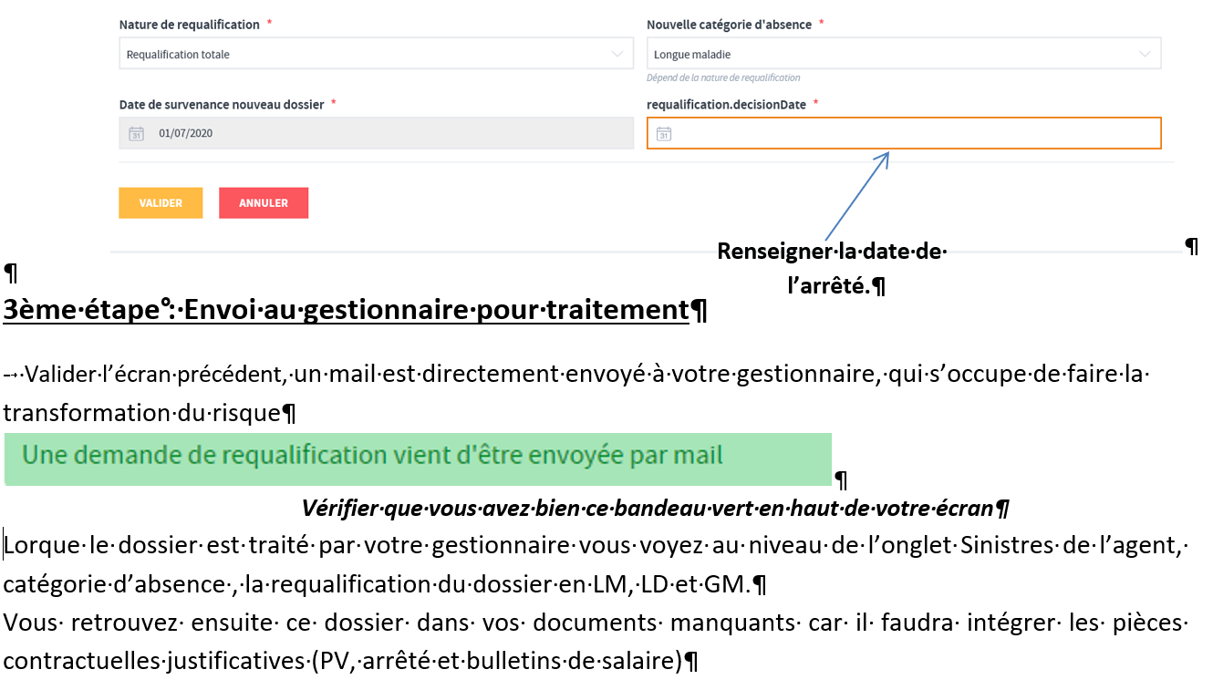
Requalification LM/LD/GM et TPT suite

Slide 59
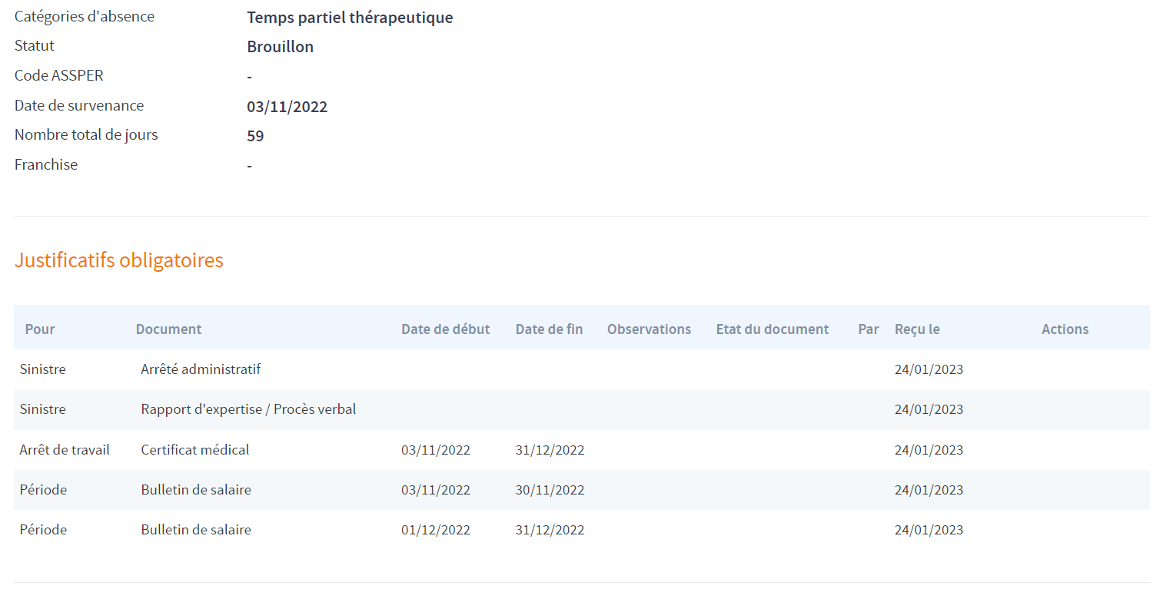
TPT suite pièces justificatives à transmettre

Slide 60
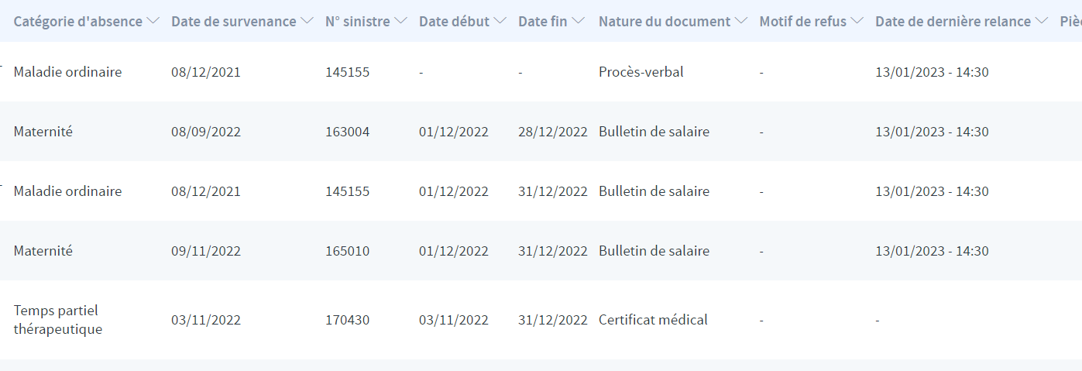
Visualisation documents manquants

Slide 61
Visualisation remboursements Indemnités Journalières + soins

Slide 62
Le service Assurance – Vos interlocutrices
- REY-GORREZ Stéphanie, responsable du service et gestionnaire
04.50.51.98.62 ~ stephanie.rey-gorrez@cdg74.fr
N’GAUV Violette, gestionnaire Assurance
04.50.51.03.49 ~ violette.ngauv@cdg74.fr

